Slide 1




BIGARREN HEZKUNTZA
IKAS-MATERIALA

Slide 2




> GREBA ETA GREBA OROKORRA: ESANAHIAK

Slide 3

> ZERGATIK?
GUTXIENEKO SOLDATA HEMEN ERABAKI
> NORK DEITU?
ELA - LAB - STEILAS - ETXALDE - HIRU

Slide 4

> SINDIKATUAK:

Slide 5
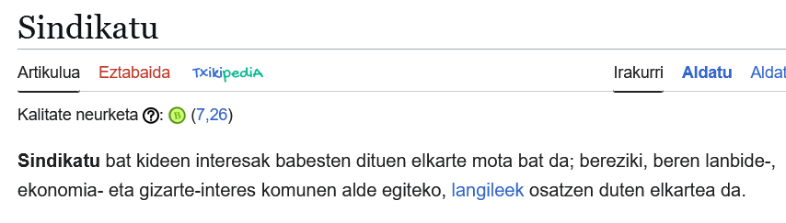
> SINDIKATUAK:

Slide 6
> ZERGATIK?
GUTXIENEKO SOLDATA HEMEN ERABAKI
> NORK DEITU?
ELA - LAB - STEILAS - ETXALDE - HIRU

Slide 7
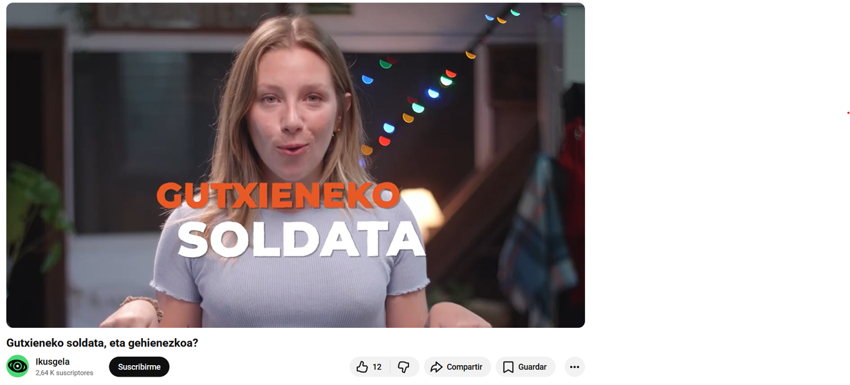
> ZER DA?
· GUTXIENEKO SOLDATA
· LANBIDEARTEKO
GUTXIENEKO SOLDATA (LGS)?

Slide 8
SMI 1.500€
> ZER DA? SMI - LGS

Slide 9
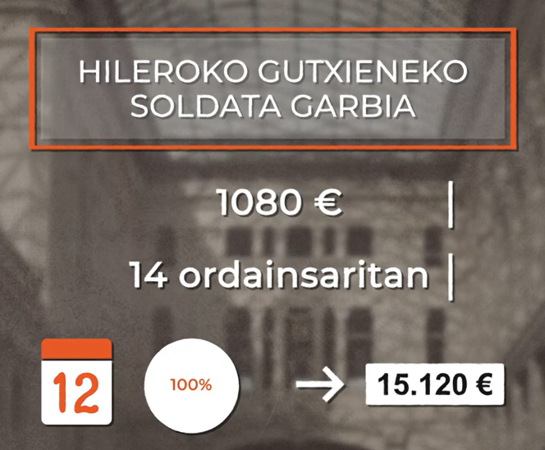
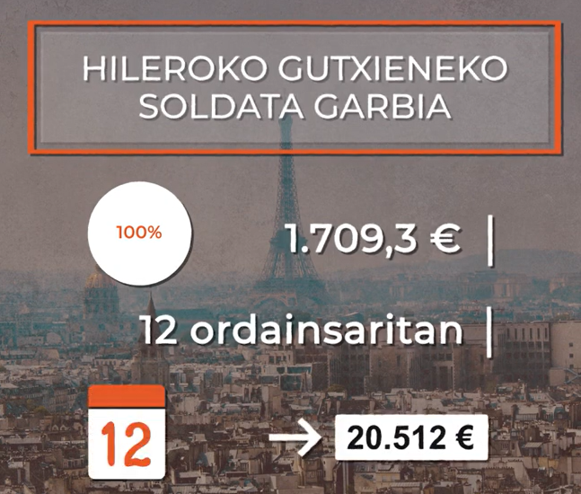
> BI HAUETATIK: ZEIN DA EUSKAL HERRIKO GUTXIENEKO SOLDATA?
*DATUAK:
2024KOAK DIRA
LGS 2026 = 1.221€

Slide 10
ESPAINIAR ESTATUA
HEGO EUSKAL HERRIA
FRANTZIAR ESTATUA
IPAR EUSKAL HERRIA

Slide 11
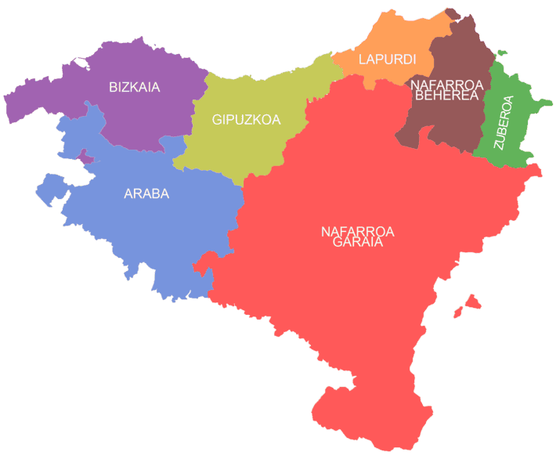
IPAR EUSKAL HERRIA:
12 ORDAINSARITAN
1.790€
HEGO EUSKAL HERRIA:
14 ORDAINSARITAN
1.080€

Slide 12
IPAR EUSKAL HERRIA:
12 ORDAINSARITAN
1.790€
HEGO EUSKAL HERRIA:
14 ORDAINSARITAN
1.080€

Slide 13
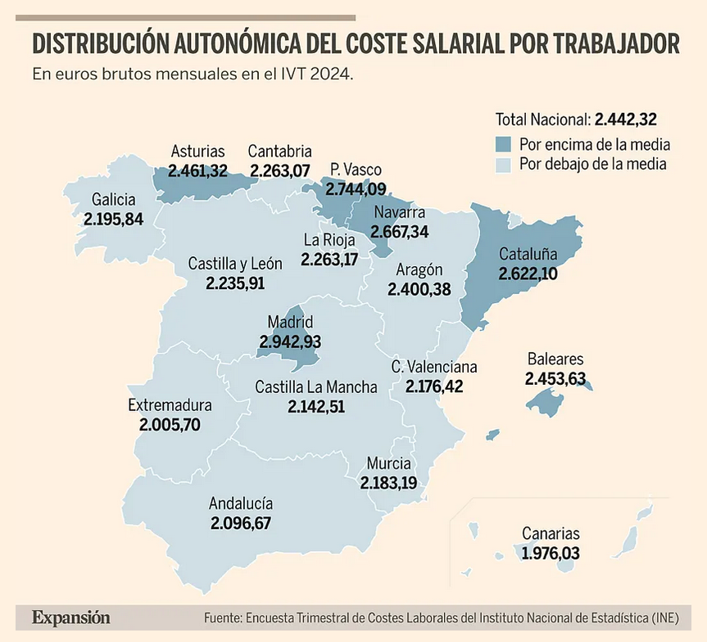
HEGO EUSKAL HERRIA:
14 ORDAINSARITAN
1.080€

Slide 14
> ESANAHIA:
MEJORAR SALARIOS
PARA REPARTIR LA RIQUEZA
> NOLA ITZULI EUSKARARA?

Slide 15
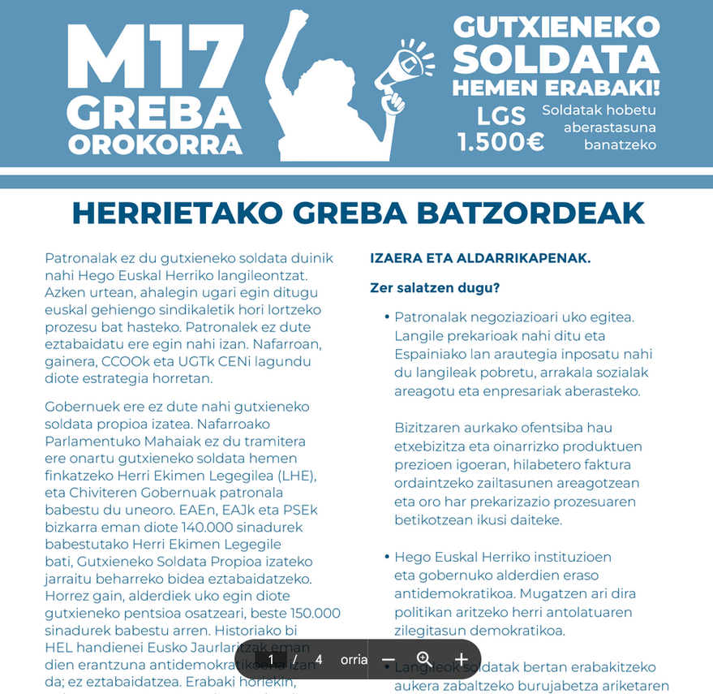
> ESANAHIA:
SOLDATAK HOBETU
ABERASTASUNA BANATZEKO

Slide 16
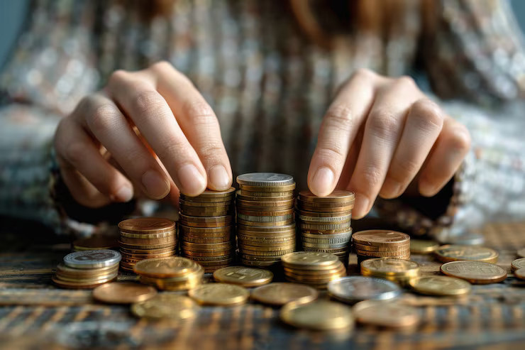
> ABERASTASUNAREN BANAKETA:
LANGILE GUZTIOK GUTXIENEKO
SOLDATATIK GORA
IRABAZI AHAL
IZATEA.

Slide 17
> GREBA ZERGATIK?:
GREBA!

Slide 18
> GREBA ZERGATIK?
ELKARTASUNA
% ???

Slide 19
> GREBA ZERGATIK?
ELKARTASUNA
% 21,55 (5ETIK BATEK)
240.000 EUSKAL LANGILE

Slide 20
> GREBA ZERGATIK?
ELKARTASUNA
240.000 EUSKAL LANGILE
2/3
1/3
1/2

Slide 21
> GREBA ZERGATIK?
ELKARTASUNA
240.000 EUSKAL LANGILE
2/3 EMAKUMEAK
1/3
1/2

Slide 22
> GREBA ZERGATIK?
ELKARTASUNA
240.000 EUSKAL LANGILE
2/3 EMAKUMEAK
1/3 GAZTEAK
1/2

Slide 23
> GREBA ZERGATIK?
ELKARTASUNA
240.000 EUSKAL LANGILE
2/3 EMAKUMEAK
1/3 GAZTEAK
1/2 MIGRANTEAK

Slide 24
GORA LANGILEON BORROKA!

